Slide 1
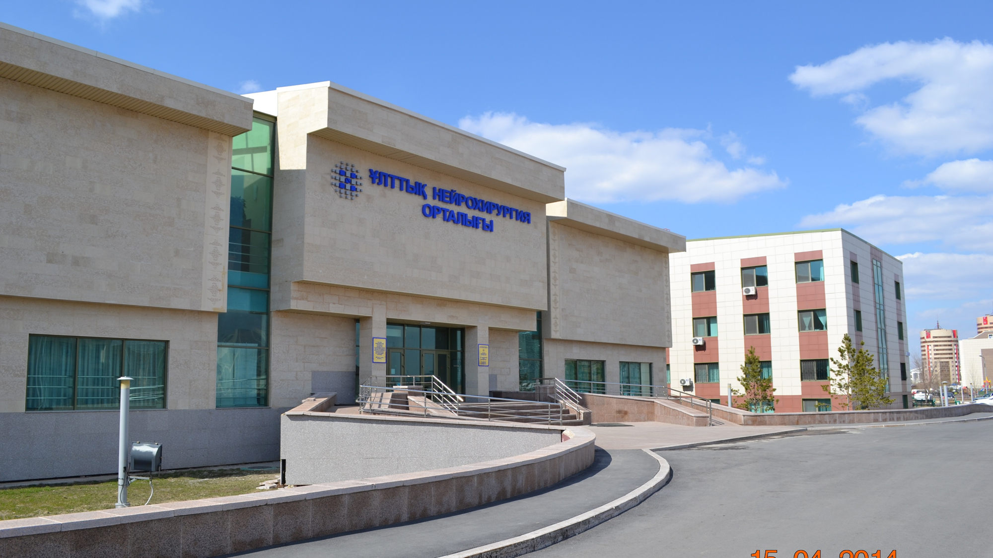

Отчет по исполнению
Плана развития Общества на 2017-2021 годы
АО «Национальный центр нейрохирургии»
за 2019 год
Нур-Султан, 2020

Slide 2
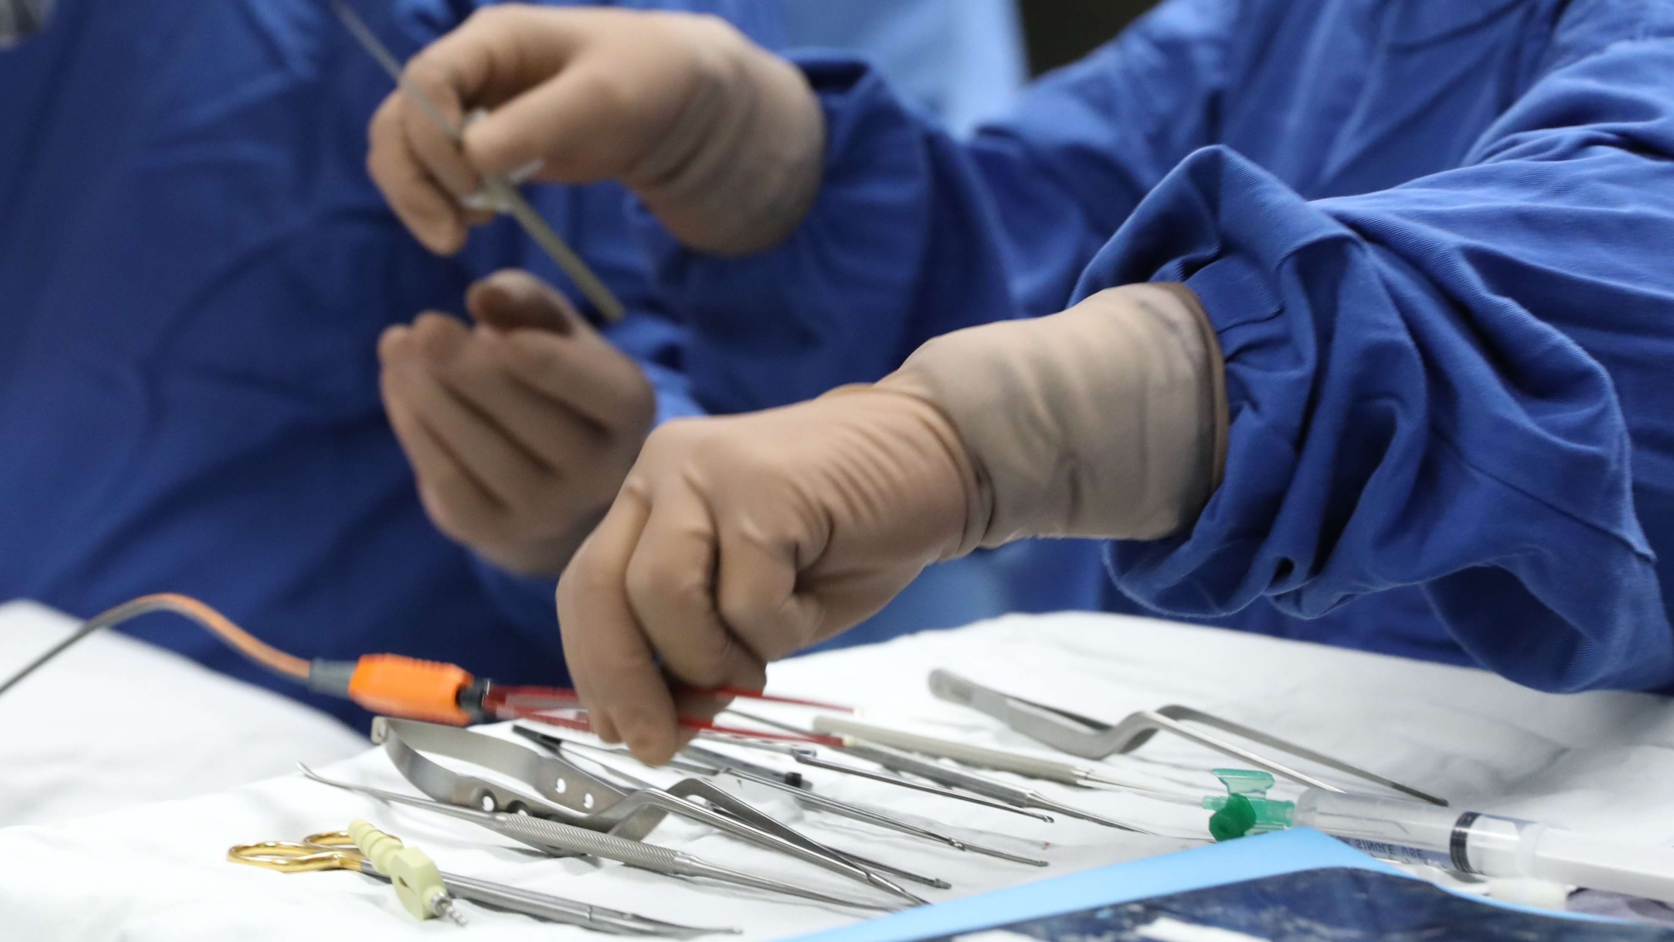

ОБЩИЕ СВЕДЕНИЯ
Общество, построенное в 2008 году по поручению Главы Государства Назарбаева Н. А., призвано стать площадкой внедрения новых медицинских технологий и локомотивом развития казахстанской системы здравоохранения.
Мощность Общества
Клинические направления
НЕЙРООНКОЛОГИЯ
СПИНАЛЬНАЯ НЕЙРОХИРУРГИЯ
СОСУДИСТАЯ НЕЙРОХИРУРГИЯ
ФУНКЦИОНАЛЬНАЯ НЕЙРОХИРУРГИЯ
ДЕТСКАЯ НЕЙРОХИРУРГИЯ
НЕЙРОХИРУРГИЯ ПЕРИФЕРИЧЕСКОЙ НЕРВНОЙ СИСТЕМЫ
НЕЙРОУРОЛОГИЯ
НЕЙРОРЕАБИЛИТАЦИЯ
ДИАГНОСТИКА
160 коек
6 клинических отделений
ОАРИТ на 12 коек
5 операционных залов
2 ангиооперационных

Slide 3
Миссия
Создание эффективной системы оказания нейрохирургической
помощи, способствующая
улучшению качества
жизни населения
Республики Казахстан
Видение
Лидирующая нейрохирургическая
Клиника с качественной интеграцией науки, практики и образования, как основа эффективной системы оказания нейрохирургической
помощи в Республике Казахстан

Slide 4
Ключевые стратегические документы Общества
План развития Общества на 2017-2021 годы
утвержден решением Совета директоров от 31 октября 2017 года протокол №6
ЦЕЛЬ 1
Задача 1.1. Повышение уровня качества, безопасности оказания и эффективности производства медицинских услуг
15 индикаторов
Устойчивый высокий уровень качества медицинской помощи
ЦЕЛЬ 2
Повышение эффективности управления научно-исследовательской деятельностью
Задача 2.1. Развитие научно-исследовательской деятельности
7 индикаторов
ЦЕЛЬ 3
Повышение эффективности управления образовательной деятельностью
Задача 3.1. Развитие образовательной деятельности
9 индикаторов
Операционный план работы Общества на 2019 год
утвержден решением Правления от 29 декабря 2018 года протокол №41
Операционным планом предусмотрены 8 целей, 54 мероприятий и 92 индикатора

Slide 5
Цель 1: Устойчивый высокий уровень качества медицинской помощи
Деятельность коек нейрохирургического профиля
За последние 3 года в Обществе увеличивается количество пролеченных случаев на 7,7%, количество операций на 2,4% и соответственно количество прооперированных пациентов на 3,5%.

Slide 6
8
Цель 1: Устойчивый высокий уровень качества медицинской помощи
Качественные показатели
0,60%
0,85%
0,5%
97,7%
0,60%
0,76%
0,38%
97,7%
Общая летальность
в динамике не увеличивается и в 2019 году составила 0,60%, при плане не более 0,70%.
Уровень послеоперационной летальности в динамике снижается и составил в 2019 году 0,76%, при плане не более 1%.
Уровень послеоперационных осложнений в динамике снижается и в 2019 году составил 0,38%, при плане не более 3,0%.
Уровень удовлетворенности пациентов растет и в 2019 году составил 97,7%, при плане 96%.

Slide 7
Цель 1: Устойчивый высокий уровень качества медицинской помощи
Использование коечного фонда
в динамике остается на уровне 2017 года, при этом по сравнению с 2018 годом сократилась на 6% и достигла планового значения 11,8 дней.
Оборот койки
в динамике остался на уровне 2017 года, при этом по сравнению с 2018 годом увеличился на 5,8% и составил в 2019 году
Работа койки (в днях)
в динамике на уровне 2017 года, при этом по сравнению с 2018 годом увеличилась на 1,4% и составила в 2019 году
27,2
320,5

Slide 8
Цель 1: Устойчивый высокий уровень качества медицинской помощи
2019
Количество операций по категориям сложности
Всего за 3 года выполнено 9 361 операций, из них 93% составили операции 3-5 категории сложности
В 2019 году всего выполнено 3155 операций, из них 96 % составили операции 3-5 категории сложности при плане не менее 80%.
Операции 3-5 категории в динамике увеличились на 9%.

Slide 9
Цель 1: Устойчивый высокий уровень качества медицинской помощи
В структуре доходов от платных медицинских услуг 41% составляют услуги стационара, 59% амбулаторные услуги и услуги дневного стационара. Снижение доходов от платных медицинских услуг обусловлено снижением дохода от услуг стационара по сравнению с 2018 годом и в связи со снижением стоимости пролеченного случая. В структуре количество платных пациентов увеличилось по всем отделениям, за исключением отделения общей нейрохирургии.

Slide 10
Цель 1: Устойчивый высокий уровень качества медицинской помощи
План на 2019
2018
2019
Ежегодно на базе Общества получают лечение нерезиденты со многих стран мира. За последние 3 года пролечились всего 74 иностранных пациентов, наибольшее количество пациентов прибыло из Таджикистана, России, Кыргызстана.

Slide 11
Цель 2: Повышение эффективности управления научно-иследовательской
деятельностью
Доля доходов от научной деятельности в общем объеме бюджета превысила плановое значение на 0,2%, доля расходов на научную деятельность из собственных средств от общего объема бюджета увеличилась на 0,1%, средний индекс Хирша сотрудников вырос на 0,08%.

Slide 12
Цель 2: Повышение эффективности управления научно-иследовательской
деятельностью
ПЦФ МЗ РК «Разработка и внедрение научно-обоснованного предложения по совершенствованию хирургического лечения пациентов с нейрохирургической патологией с применением инновационных технологий (клинико-экспериментальное исследование)», сроки реализации 2017-2019 гг.
Договор о стратегическом партнерстве между АО «Национальный центр нейрохирургии», Министерства здравоохранения Республики Казахстан и ФГАУ "Национальный медицинский исследовательский центр нейрохирургии им. академика Н.Н. Бурденко" Министерства здравоохранения Российской Федерации.

Slide 13
Цель 3: Повышение эффективности управления образовательной
деятельностью
Все 8 выпускникиов резидентуры сдали экзаменацию с первого раза и 100% трудоустроены, доля обученных региональных специалистов на базе Общества увеличилась на 0,8% от плана, среднегодовой контингент обучающихся достиг планового значения.

Slide 14

25
Достижения
за 2019 год
Успешное прохождение реаккредитации JCI. Сертификат от 29 марта 2019 №CN3473.1
Проведение II Съезда ЕВРАЗИЙСКОГО СООБЩЕСТВА ДЕТСКИХ НЕЙРОХИРУРГОВ. Международная школа ISPN.
На Съезде приняли участие более 250 ведущих специалистов из 15-ти государств: Казахстана, России, Белоруссии, Армении, Украины, Германии, Бразилии, Израиля, Китая, США, Грузии, Узбекистана, Молдовы, Таджикистана и Кыргызстана.
Участие в конгрессе Всемирной федерации ученых нейрохирургов, Китай (Пекин).
Участвовали врачи отделения сосудистой и функциональной нейрохирургии

Slide 15
 | Планы на 2020 год
1 | Участие в V Конгрессе нейрохирургов Казахстана, г. Караганда.
2 | Организация Казахстанской научно-практической конференции с международным участием «Инновационное управление использованием лекарственных средств. Реалии и возможности», г. Нур-Султан.
3 | Внедрение Гамма-терапевтического комплекса.

Slide 16
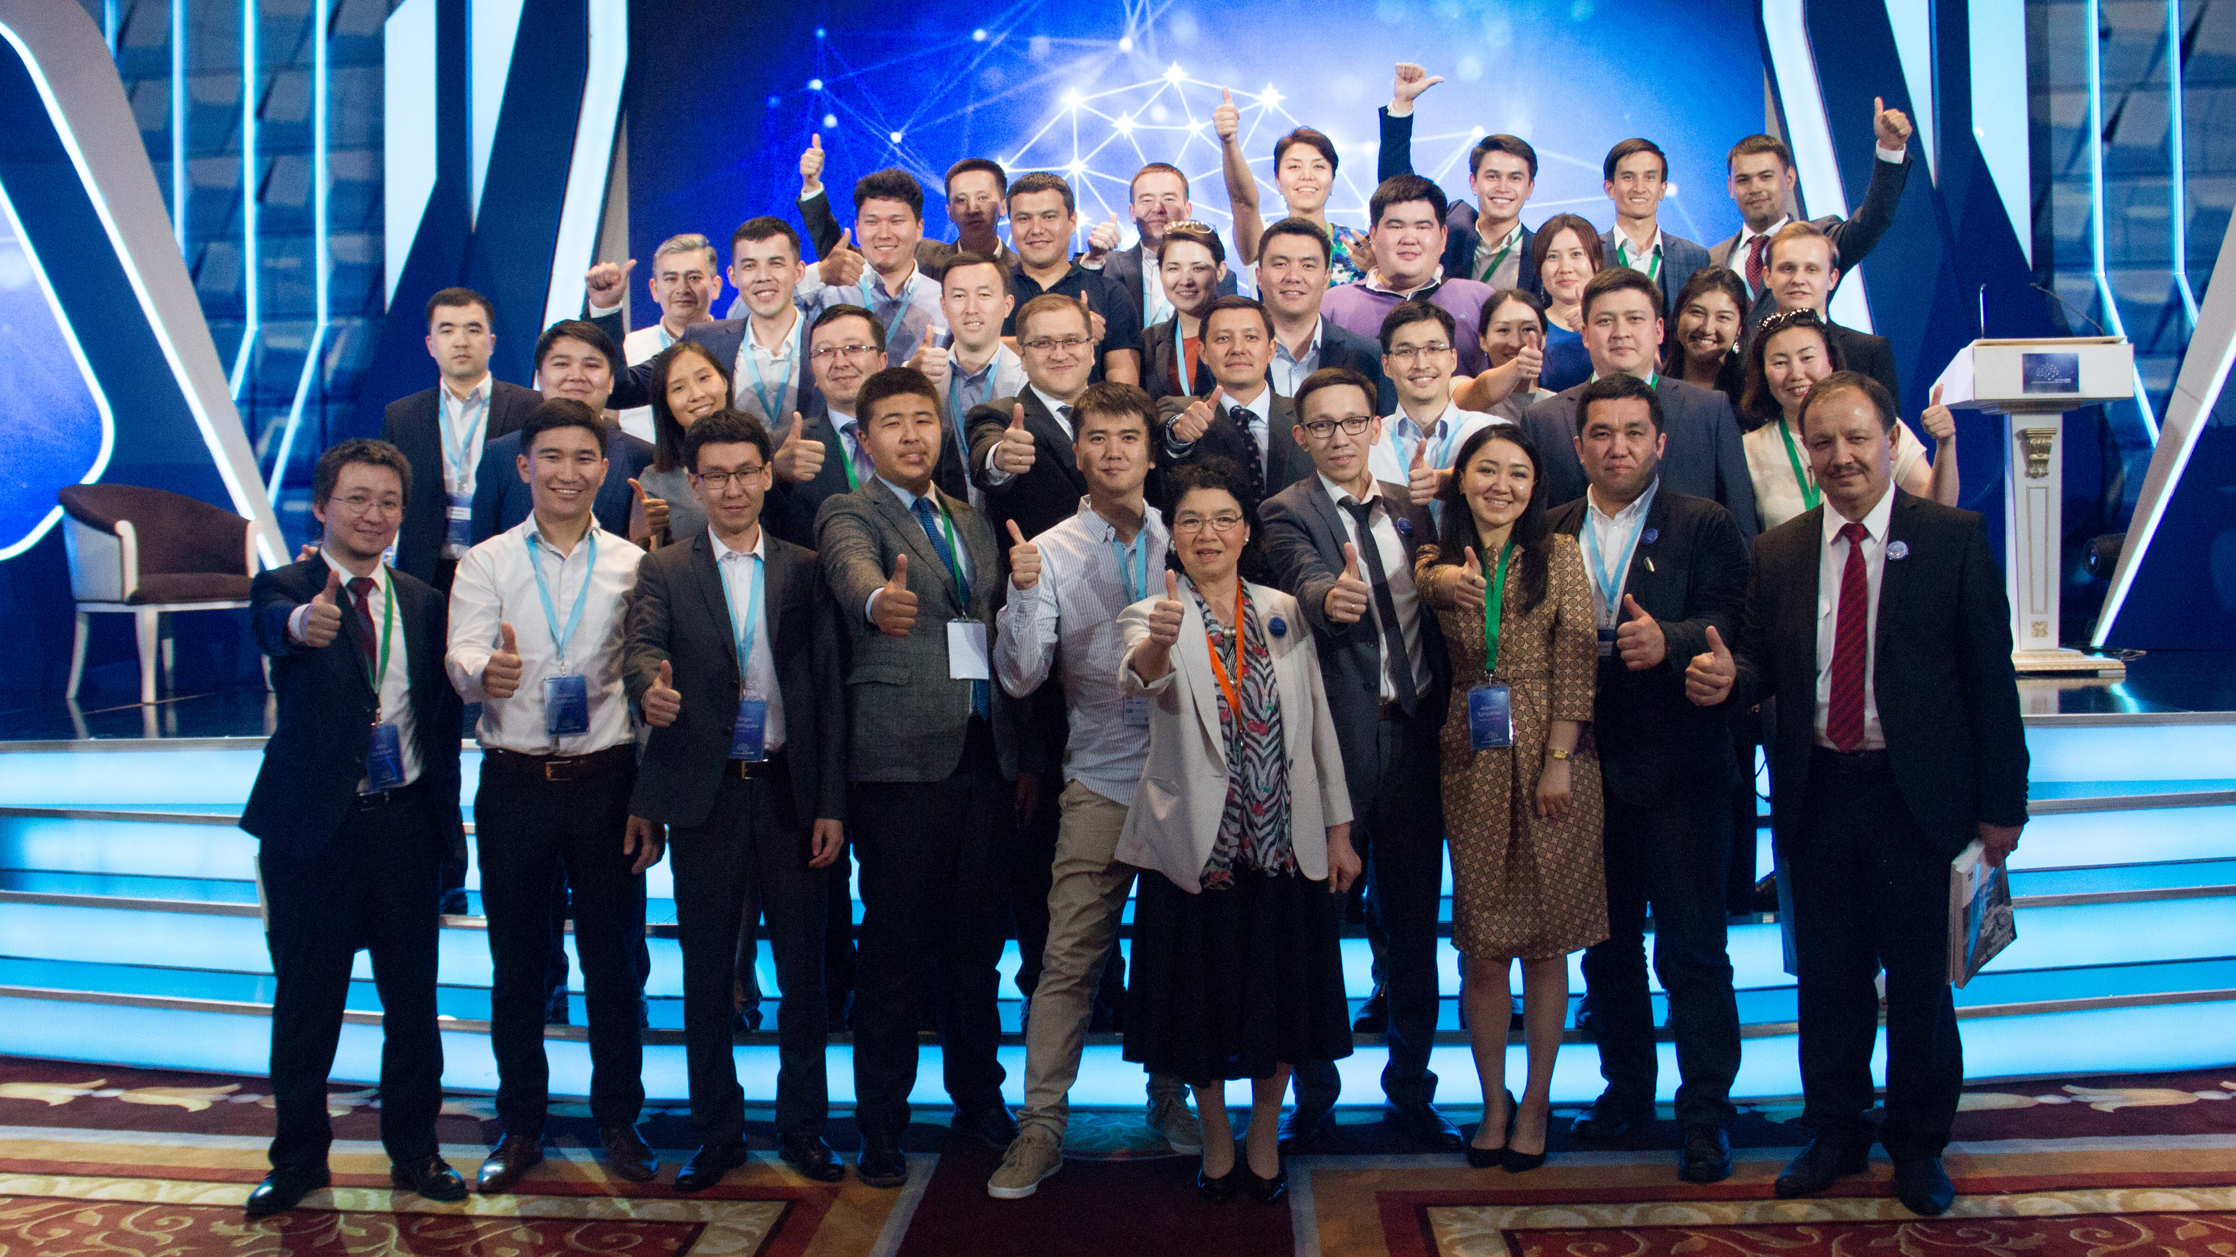
Благодарю за внимание
Национальный центр нейрохирургии
Республика Казахстан г. Астана, проспект Туран 34/1
neuroclinic.kz

